Slide 1
모바일 앱 개발 24조 고주형, 정태식
Lets go physicist

Slide 2
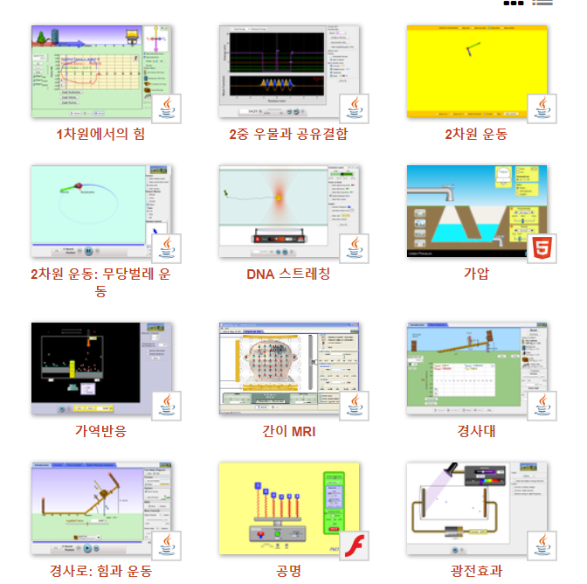
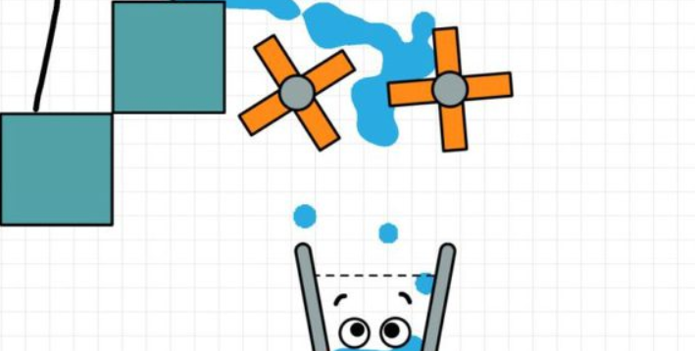
어떤 게임인가?
교육용 퍼즐 시뮬레이션 게임
교육용 시뮬레이션
퍼즐 게임

Slide 3
게임의 구성요소
유니티 3D를 사용한다.
미니맵이 존재하며 전체적인 흐름을 보여준다.
고등학교 수준의 물리 지식을 활용한다.
게임을 플레이 하며 여러가지 물리 원리를 이해해보자!

Slide 4
어떤 경쟁력이 있을까?
글만으로는 이해하기 힘든 물리 원리를 직접 작동하는 모습을 보며 쉽게 이해할 수 있다.
수능 기출을 기반으로 레벨이 디자인되기 때문에 실용적인 학습이 가능하다.
일반적인 시뮬레이션 게임처럼 보면서 느끼는 재미가 있고 퍼즐 게임처럼 퍼즐을 풀어서 얻는 성취감도 있다.
게임을 즐기며 학습적인 효과도 얻을 수 있다.

Slide 5
감사합니다!

